Slide 1

SYSTEM MONITOROWANIA KSZTAŁCENIA PRACOWNIKÓW MEDYCZNYCH - SMK

Slide 2

System Monitorowania Kształcenia Pracowników Medycznych - SMK
Wnioskodawca: Minister Zdrowia
Beneficjent: Centrum e-Zdrowia
Partnerzy: nie dotyczy
Źródło finansowania: Budżet państwa cz.46 - Zdrowie
Całkowity koszt projektu: 59 927 433,15 zł
Planowany okres realizacji projektu: 07-2020 do 01-2026

Slide 3
Cel projektu SMK:
System Monitorowania Kształcenia Pracowników Medycznych (SMK) to system mający wspomagać przebieg procesu kształcenia podyplomowego kadr medycznych. Gromadzone w Systemie informacje mają zapewnić organizację, planowanie
i monitorowanie procesu kształcenia, jak również umożliwić ocenę jego jakości
i skuteczności. Rozwiązania te przyczynią się do efektywnego zarządzania zasobami kadr medycznych w celu zabezpieczenia dostępności i ciągłości opieki zdrowotnej.
Cel strategiczny: Zakres projektu wpisuje się w Strategię na rzecz Odpowiedzialnego Rozwoju – do roku 2020 (z perspektywą do 2030 r.) – cel szczegółowy III – skuteczne państwo i instytucje służące włączeniu społecznemu i gospodarczemu – Obszar E-państwo.

Slide 4
Cele szczegółowe projektu SMK:
Cel 1: Zwiększenie liczby możliwych do wyboru wariantów podejść, w ramach których można ubiegać się o rozpoczęcie specjalizacji (w trybie rezydenckim i pozarezydenckim).
Cel 2: Wyeliminowanie papierowego obiegu dokumentów.
Cel strategiczny: Zgodny z celem głównym Programu Zintegrowanej Informatyzacji państwa na lata 2014-2022 w zakresie modernizacji administracji publicznej z wykorzystaniem technologii, oraz celem szczegółowym PZIP tj. Wzmocnienie dojrzałości organizacyjnej jednostek administracji publicznej oraz usprawnienie zaplecza elektronicznej administracji.
Zakres projektu wpisuje się w Strategię na rzecz Odpowiedzialnego Rozwoju – do roku 2020 (z perspektywą do 2030 r.) – cel szczegółowy III – skuteczne państwo i instytucje służące włączeniu społecznemu i gospodarczemu – Obszar E-państwo.

Slide 5
Cele szczegółowe projektu SMK:
Cel 3: Dostosowanie systemu do zmian w obszarze planowania zapotrzebowania na kadry specjalistów.
Cel 4: Zwiększenie liczby podmiotów uczestniczących w procesie kształcenia podyplomowego lekarzy i lekarzy dentystów za pomocą SMK.
Cel strategiczny: Zgodny z celem strategicznym 5 Efektywne Świadczenie Usług Publicznych strategii „Sprawne Państwo 2020”, w szczególności z kierunkiem interwencji 5.1.1 Poprawa infrastruktury ochrony zdrowia, bazy dydaktycznej uczelni medycznych oraz instytutów badawczych.
Zakres projektu wpisuje się w Strategię na rzecz Odpowiedzialnego Rozwoju – do roku 2020 (z perspektywą do 2030 r.) – cel szczegółowy III – skuteczne państwo i instytucje służące włączeniu społecznemu i gospodarczemu – Obszar E-państwo.

Slide 6
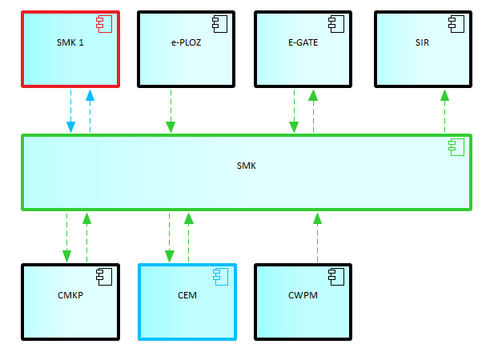
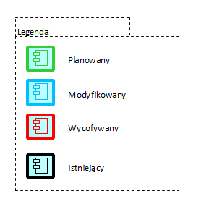
ARCHITEKTURA
Widok kooperacji aplikacji

Slide 7
Dziękuję za uwagę

